Slide 1
7. GEOMETRIJSKA TIJELA
7.3. Kocka

Slide 2
KOCKA
Kocka je geometrijsko tijelo ograničeno sa 6 kvadrata.
Kocka je pravilna četverostrana prizma kojoj su svi bridovi jednake duljine.
a²
B
a
a²
a²
a²
a²
B
a
a
a²
a
O = 6a²

Slide 3
KOCKA
Kocka je geometrijsko tijelo ograničeno sa 6 kvadrata.
Kocka je pravilna četverostrana prizma kojoj su svi bridovi jednake duljine.
V = B ⋅ v
B
a
V = a² ⋅ a = a³
B
a
a

Slide 4
Oplošje prizme je zbroj površina svih njenih strana.
Uspravna prizma je ograničena stranama prizme.
Baze ili osnovke uspravne prizme – sukladni mnogokuti u paralelnim ravninama. (trostrana prizma – baze su trokuti, četverostrana prizma - baze su četverokuti, …)
Pobočke uspravne prizme – pravokutnici koji omeđuju prizmu
Plašt ili pobočje prizme – sve pobočke zajedno
O = 2 B + P
oplošje
prizme
površina
plašta
prizme
površina
baze
prizme

Slide 5
Dijagonalni presjek kocke
a
a
d
a
d
a

Slide 6
Primjene

Slide 7
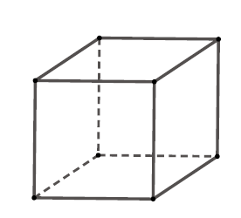
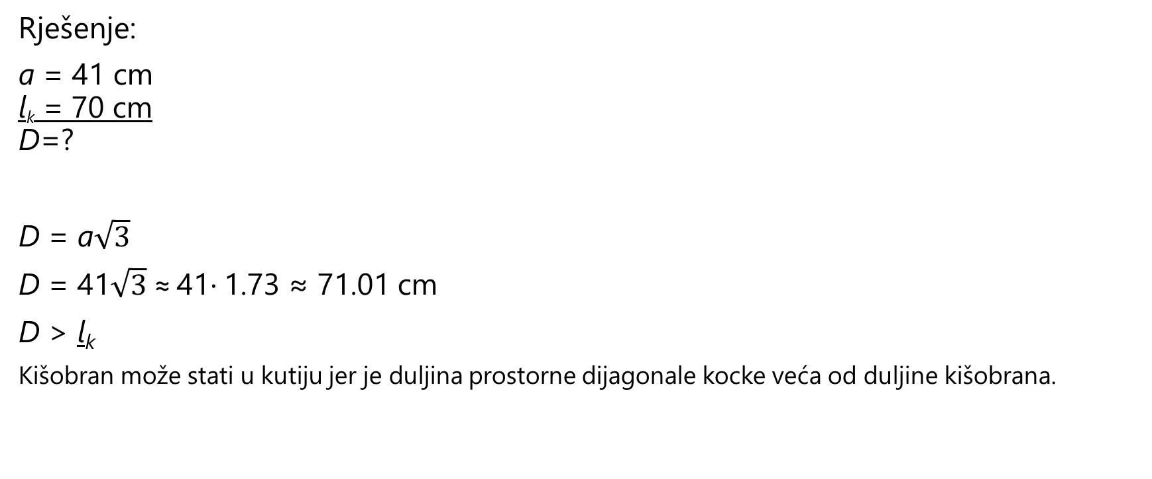

Primjer: Može li kišobran duljine 70 cm stati u kutiju oblika kocke s unutrašnjim bridom duljine 41 cm? Objasnite svoj odgovor.
70 cm
41 cm
41 cm
41 cm

Slide 8
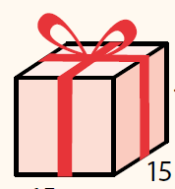
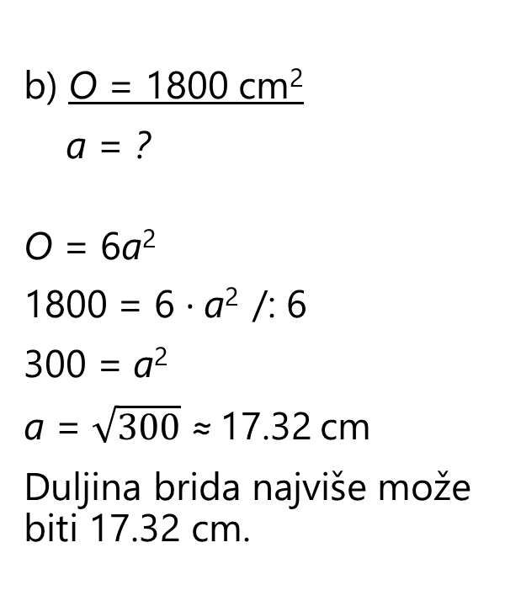
Primjer. Hana želi omotati poklon oblika kocke. Ukrasni je papir pravokutnog oblika sa stranicama duljine 40 cm i 45 cm. a) Može li Hana njime omotati poklon brida duljine 18 cm? b) Koliki najviše treba biti brid kocke kako bi Hana mogla omotati poklon?
Rješenje:
a) a = 18 cm O = ?
O = 6a²
O = 6 ∙ 18²
O = 6 ∙ 324
O = 1944 cm²
Za omatanje poklona potrebno je 1944 cm².
Kako je površina ukrasnog papira 40 cm ∙ 45 cm = 1800 cm² < 1944 cm² , Hana njime ne može omotati poklon.

Slide 9
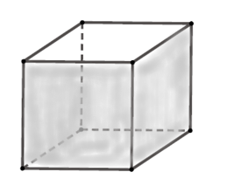
Primjer: Koliko je kartona potrebno da se napravi 20 kutija bez poklopca ako su kutije oblika kocke s bridom duljine 0.3 m? Rezanjem se gubi 3% kartona.
Rješenje:
a = 0.3 m O₂₀ = ?
O₁ = 5a²
O = 5 ∙ 0.3²
O₁ = 5 ∙ 0.09
O₁ = 0.45 m²
Za izradu jedne kutije potrebno je 0.45 m² kartona. Za izradu 20 kutija potrebno je O₂₀ = 20 ∙ O_{1 ,} O₂₀ = 20 ∙ 0.45 = 9
Kako se pri rezanju gubi 3% kartona za izradu 20 kutija bez poklopca potrebno je
1.03 ∙ 9 m² = 9.27 m² kartona.

Slide 10
Primjer: U posudi se nalazi 6 L vode. Može li se sva ta voda uliti u šuplju kocku s bridom 18 cm?
Rješenje:
V_{v} = 6 L = 6 dm³
a = 18 cm = 1.8 dm V = ?
V = a³
V = 1.8³
V = a³
V = 5.832 dm³ = 5.832 L
Kako je volumen kocke V < V_{v} ne može se sva voda uliti u šuplju kocku.

Slide 11
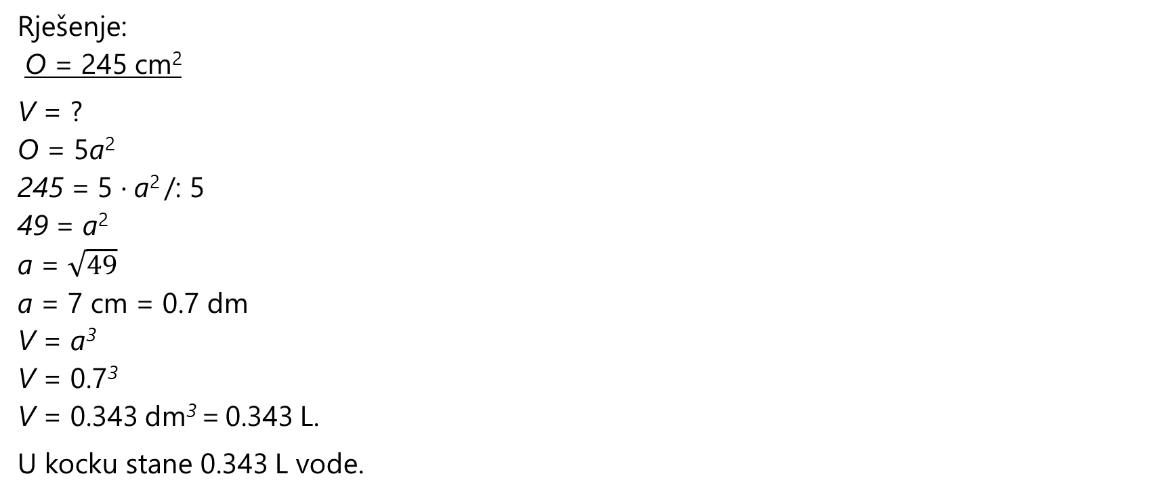
Primjer: Koliko vode stane u limenu kocku bez poklopca za koju je potrošeno 245 cm² lima?

Slide 12
Primjer: Mia je tri kocke od plastelina, jednu s bridom duljine 3 cm, drugu s bridom duljine 0.4 dm i treću s bridom duljine 0.05 m spojila i napravila novu kocku. Koliki je brid novonastale kocke?
Rješenje:
a₁ = 3 cm
a₂ = 0.4 dm = 4 cm
a₃ = 0.05 m = 5 cm
V = ?
V₁ = a₁³
V₁ = 3³
V₁ = 27 cm³
V₂ = a₂³
V₂ = 4³
V₂ = 64 cm³
V₃ = a₃³
V₃ = 5³
V₁ = 125 cm³
V₂
V₃
V
V₁
V = V₁ + V₂ + V₂
V = 27 + 64 + 125
V = 216 cm³
V = a³
216 = a³
216= a ∙ a ∙ a
216 = 6 ∙ 6 ∙ 6
a= 6 cm
Novonastala kocka ima brid duljine 6 cm.

